Slide 1
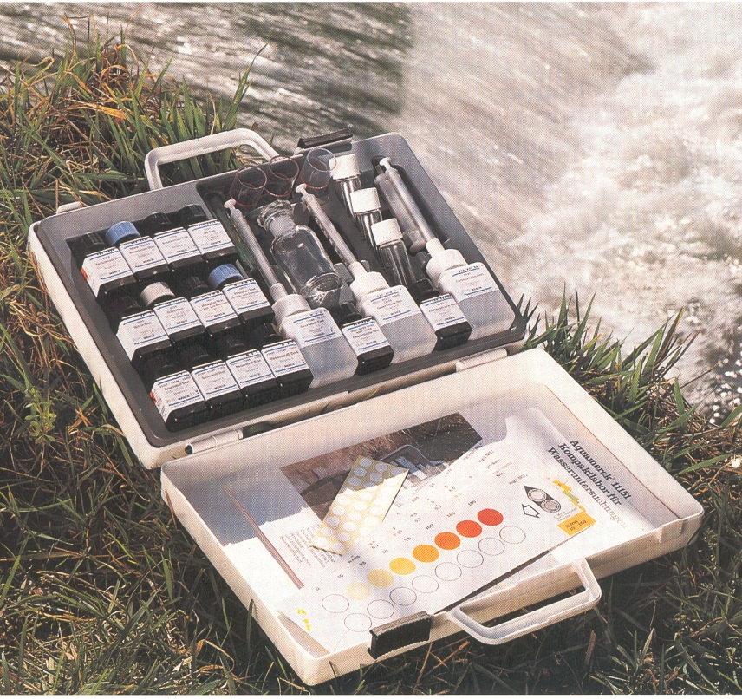
NLT Aardrijkskunde/biologie
1. Inventarisatie van het gebied (plattegrond maken van het gebied incl. legenda volgens de regels van AK)
2. Grondboringen 2x
3. Proeven uitvoeren met de 2 boringen (zie handleiding).
4. Chemisch bepalen van de waterkwaliteit m.b.v. de
milieukoffer.
Hiermee kun je de vervuilingsgraad bepalen.

Slide 2
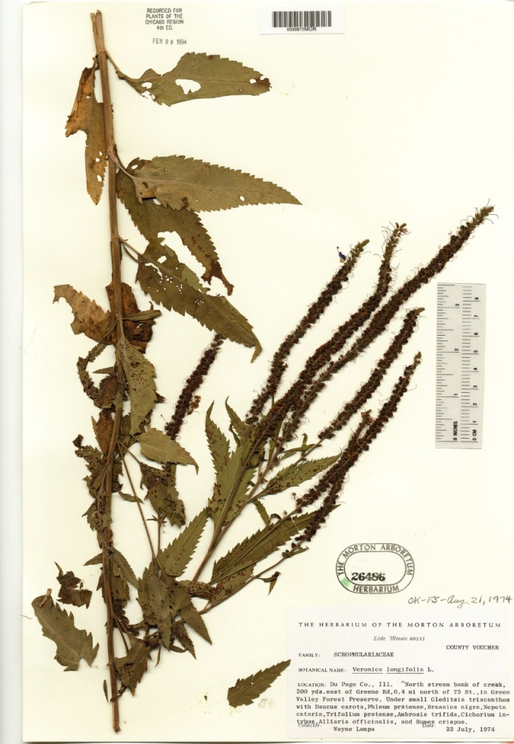
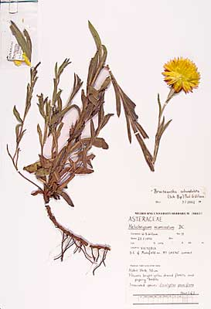
NLT Aardrijkskunde/biologie
5. Inventariseren van de fauna in het gebied.
Daarbij hoort de planten te verzamelen en drogen
voor het herbarium.

Slide 3
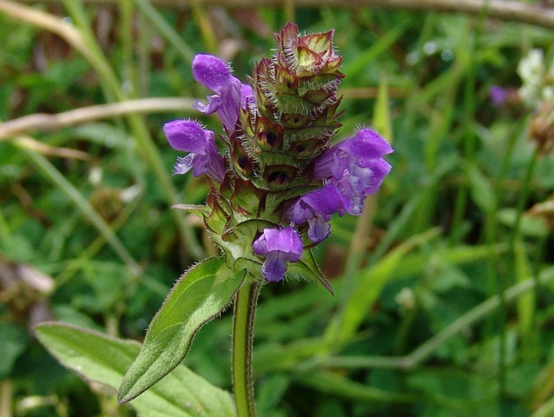
NLT Aardrijkskunde/biologie
Een herbarium maken.
Planten determineren m.b.v. zoekkaarten ed.
Planten verzamelen (natuurlijk geen zeldzame planten).
Planten drogen.
Planten opplakken op A4.
Zet nu de volgende gegevens erbij:
Naam: Brunel Familie: Lipbloemen Latijn: Prunella vulgaris Standplaats: op akkers, langs wegen en op lichte plekken in bossen.
Vindplaats: Tankenberg, Oldenzaal Bijzonderheden: Dit kun je opzoeken op internet.
Maken van een herbarium

Slide 4
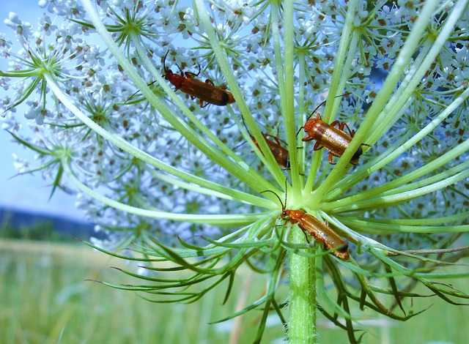
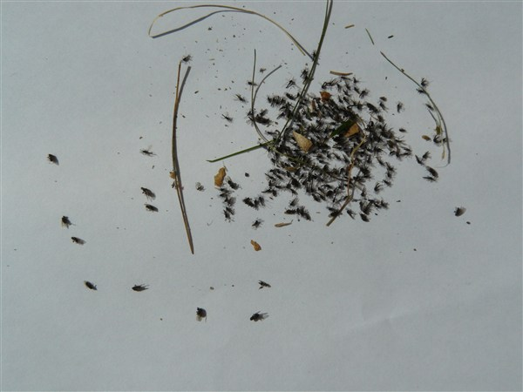
PWS Aardrijkskunde
6. Weideplankton
Je gaat weideplankton vangen en een week later bekijken, tekenen en op naam brengen van het te onderzoeken gebied.

Slide 5
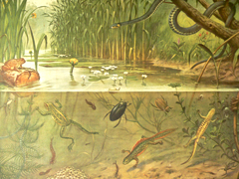
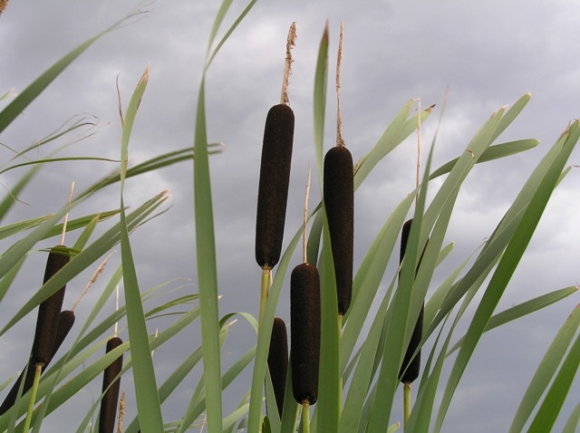
PWS Aardrijkskunde
7.Wat leeft er in een sloot of plas.
Je gaat plankton vangen uit de sloot bekijken, tekenen en op naam brengen van het te onderzoeken gebied.
Vlokreeft en Waterscorpioen

Slide 6
NLT Aardrijkskunde/biologie
Wat moet erin werkboek staan? Kun je downloaden op biologietccl.nl -> vakken -> NLT
Resultaten van de grondboringen.
2. Vervuilingsgraad van het water bepalen m.b.v. de milieukoffer.
Dit gebeurt via de natuurwetenschappelijke methode.
1. Vraagstelling, 2 hypothese etc.
3. Herbarium van de planten die je vind.
4. Tekeningen van het gevonden plankton (water en weide).
5. Inventarisatie van het gebied van flora tot fauna en hun relaties met elkaar (voedselweb). Hierin staat wie wat eet en tot welke groep ze behoren en wat de kenmerken van de flora is m.b.t. de grond waar ze staan.

Slide 7
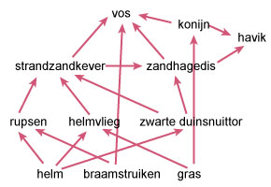
NLT Aardrijkskunde/biologie
2 voorbeelden van een voedsel web.

Slide 8
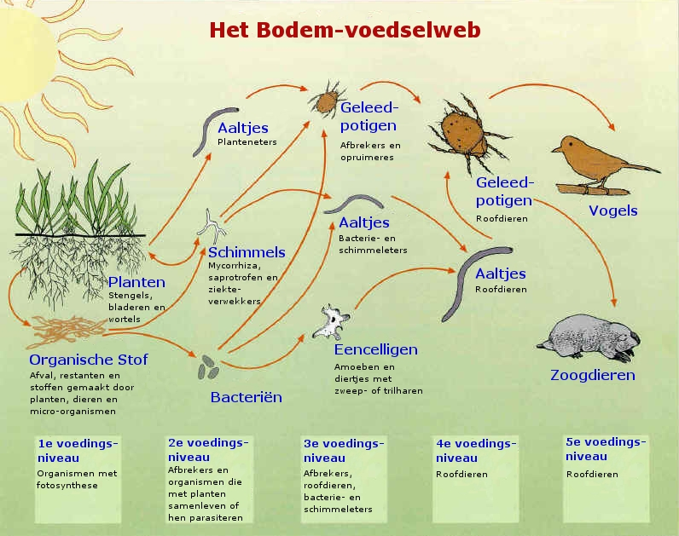
PWS Aardrijkskunde

Slide 9
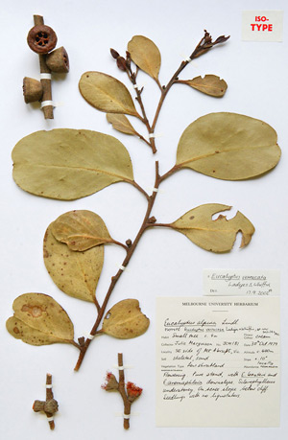
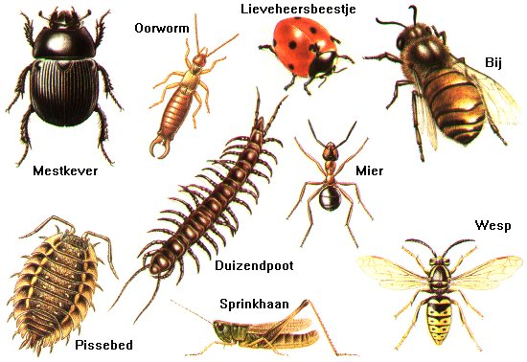
NLT Aardrijkskunde/biologie
Quiz.
Planten en dieren op naam brengen m.b.v. zoekkaarten en determinatietabellen.

Slide 10
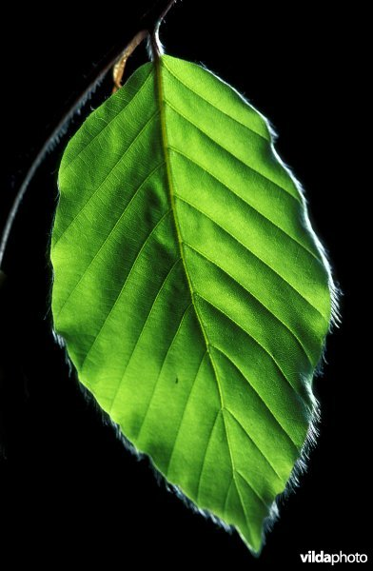
1. Van welke boom is dit blad?

Slide 11
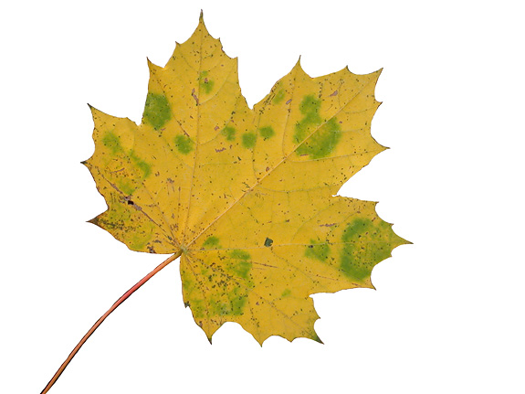
2. Van welke boom is dit blad?

Slide 12
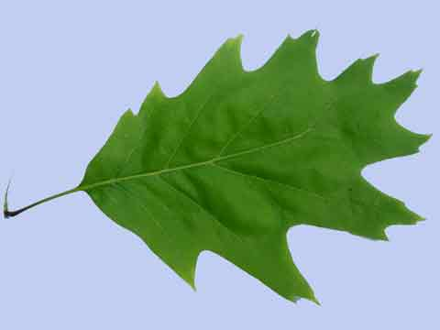
3. Van welke boom is dit blad?

Slide 13
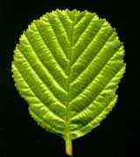
4. Van welke boom is dit blad?

Slide 14
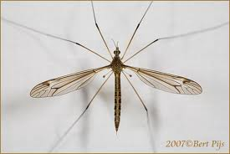
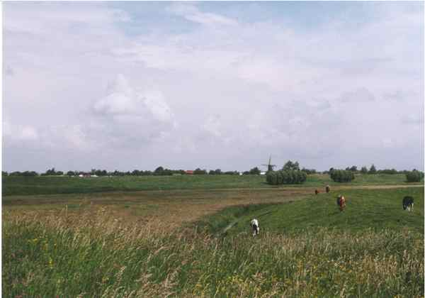
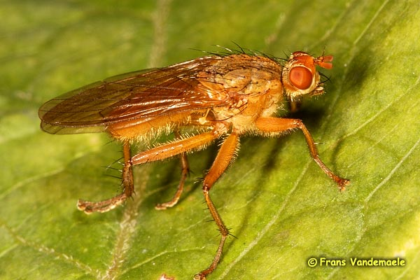
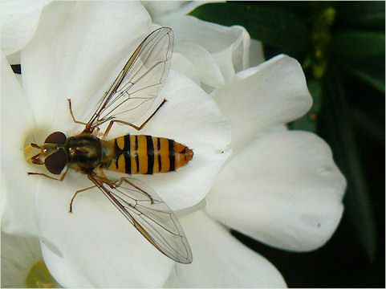
PWS Aardrijkskunde
Fauna van een grasland.
Je gaat weideplankton bekijken en deze determineren en tekenen.

Slide 15
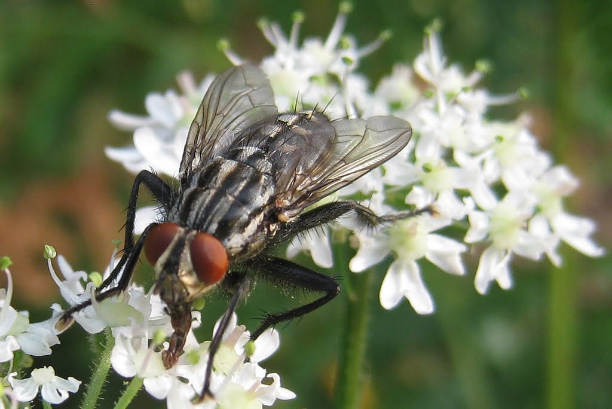
5. Welk dier is dit?

Slide 16
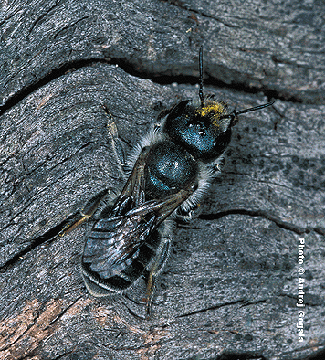
6. Welk dier is dit?

Slide 17
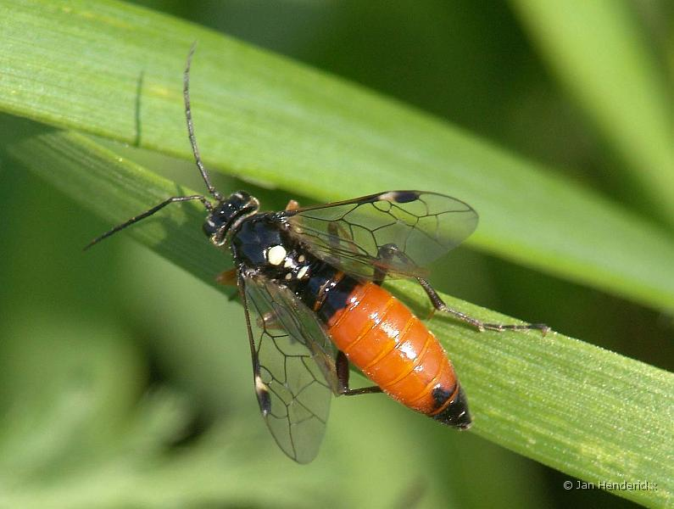
7. Welk dier is dit?

Slide 18
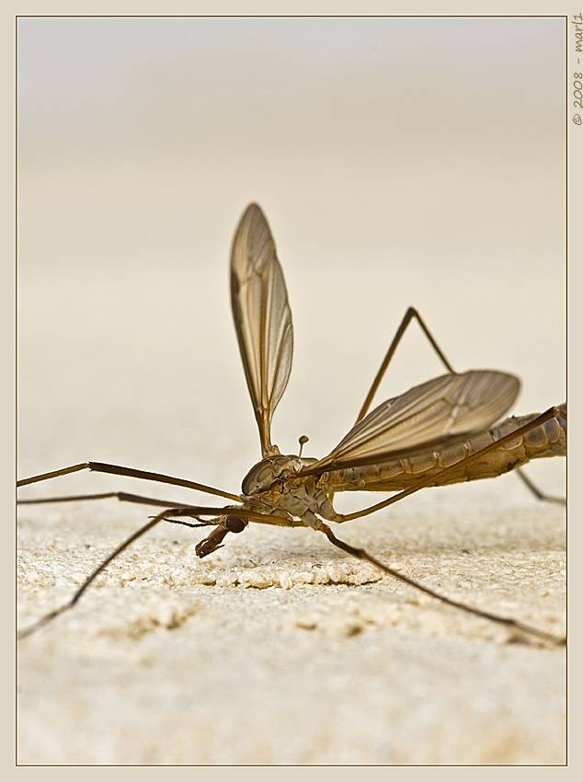
8. Welk dier is dit?

Slide 19
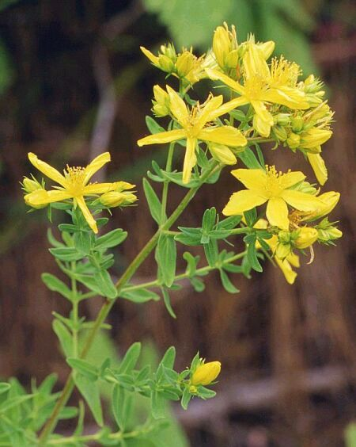
9. Welke plant is dit?

Slide 20
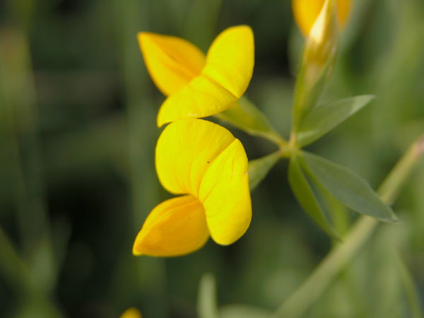
10. Welke plant is dit?

Slide 21
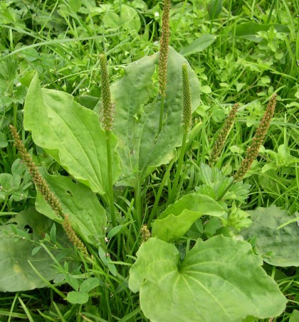
11. Welke plant is dit?

Slide 22
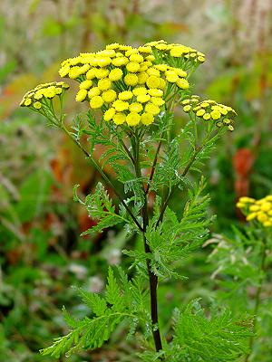
12. Welke plant is dit?

Slide 23
PWS Aardrijkskunde
7.Wat leeft er in een sloot of plas.
Je gaat plankton vangen uit de sloot bekijken, tekenen en op naam brengen van het te onderzoeken gebied.
Vlokreeft en Waterscorpioen

Slide 24
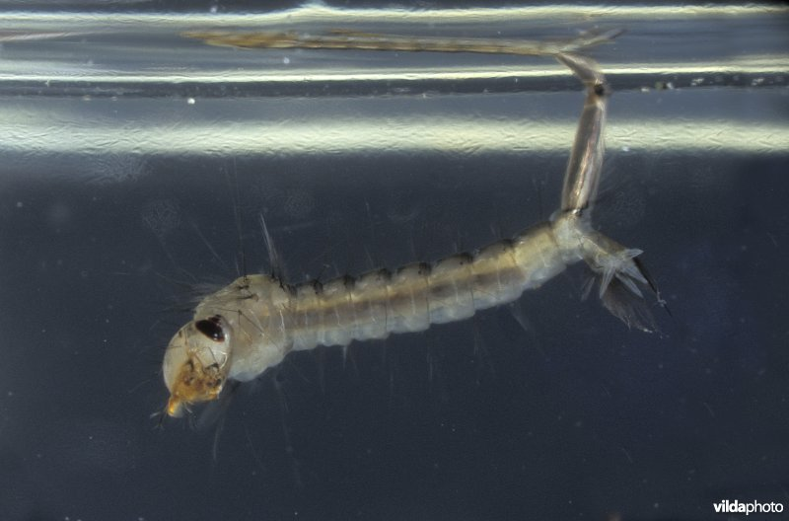
13. Welk dier is dit?

Slide 25
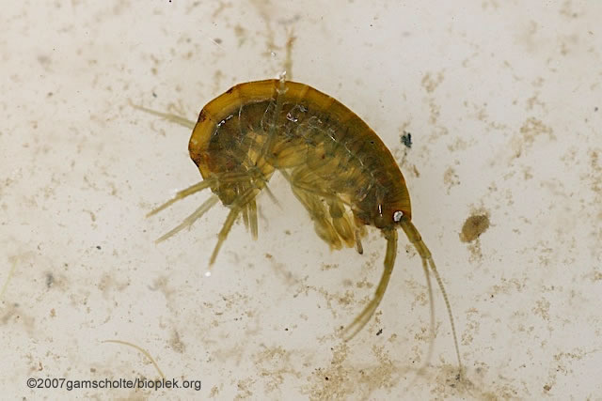
14. Welk dier is dit?

Slide 26
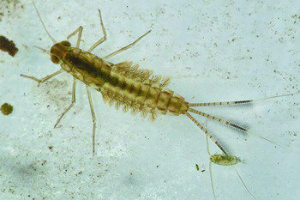
15. Welk dier is dit?

Slide 27
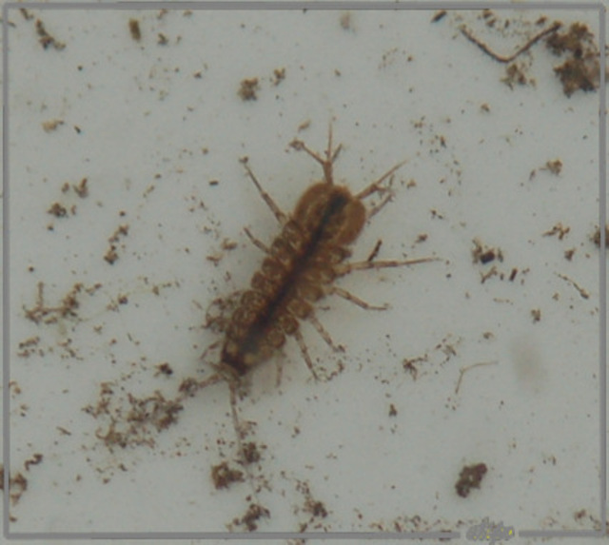
16. Welk dier is dit?

Slide 28
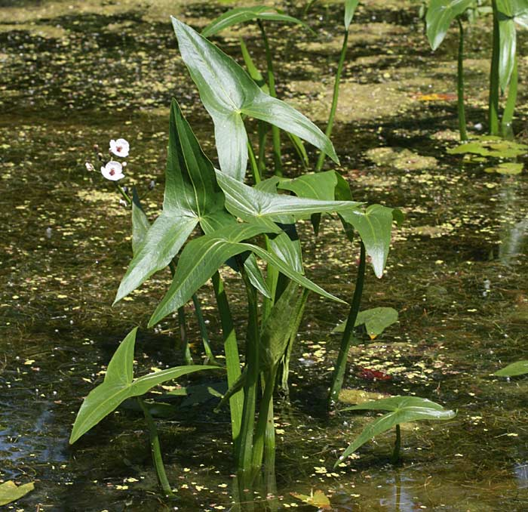
17. Welke plant is dit?

Slide 29
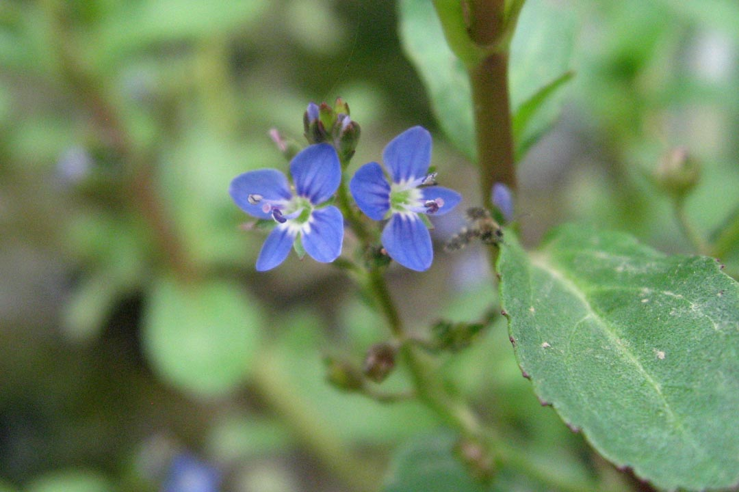
18. Welke plant is dit?

Slide 30
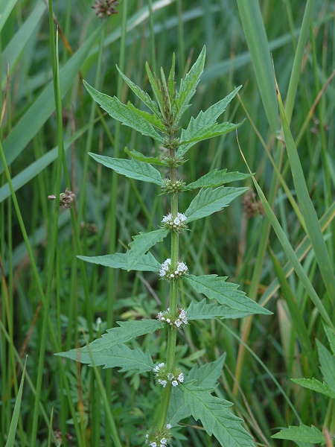
19. Welke plant is dit?

Slide 31
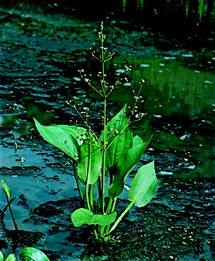
20. Welke plant is dit?

Slide 32
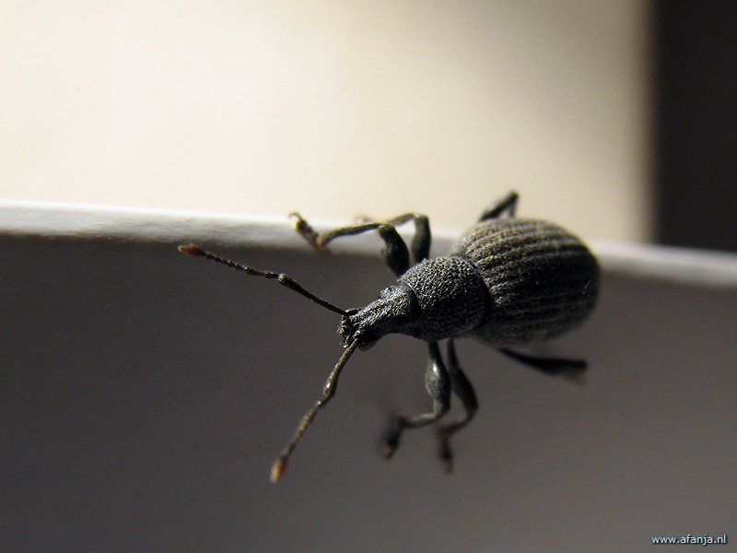
21. Welk dier is dit?

Slide 33
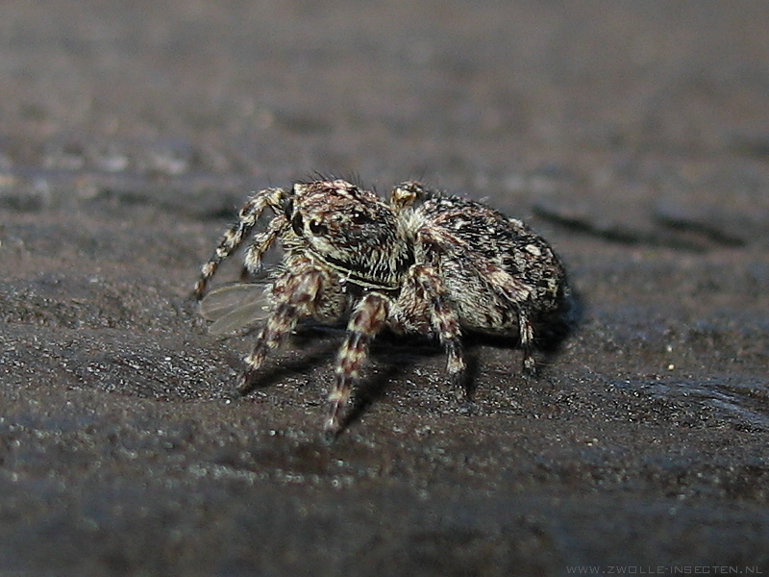
22. Welk dier is dit?

Slide 34
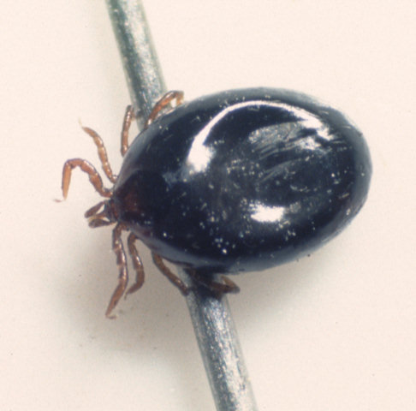
23. Welk dier is dit?

Slide 35
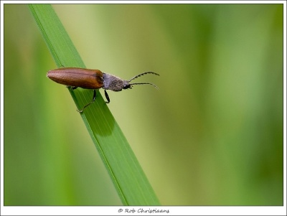
24. Welk dier is dit?

Slide 36
Antwoorden
Beuk
Esdoorn
Amerikaanse eik
Els
Grijze vleesvlieg
Metselbij
Bladwesp
Langpootmug
St jacobskruid
Rolklaver
Grote weegbree
boerenwormkruid
13. Larve mug
14. Larve haft
15. Vlokreeft
16. Waterpissebed
17. Pijlkrijd
18. Beekpunge
19. Wolfspoot
20. Waterweegbree
21. Snuitkever
22. Springspin
23. Teek
24. Kniptor

